Slide 1
Nanotexnologiya asosida olingan materiallar, tarkibi, tuzilishi, xossalari
Reja:
1.Nanomateriallarni olinish soxalari.
2.Nanomateriallarni qo’llanilish sohalari.

Slide 2
“Nanotexnologiya” termini birinchi marta yapon olimi N. Tanituchi tomonidan 1974 yilda ishlatilgan.
“Nano” so‘zi milliarddan bir qism, milliardni bir qismi degani va (NM)=10⁻⁹m degani. Eslatamiz, angstrem=10⁻⁸sm (1millimetr=10⁻³m, 1 mikrometr=10⁻⁶m). Demak, nano bu uzunlik birligi. Buni “sezib” taqqoslash uchun, shuni aytish kerakki inson sochining qalinligi-diametri taxminan 50000 nanometrga teng.
Nanotexnologiya asosida konstruktsion materiallarga miyaga (xayolga) kelgan xossalarni berish mumkin. Hozirda nanotexnologiyaga yiliga 9-10milliard dollar sarf qilinyapti :AQSh da 4-5 milliard, Yaponiyada 2-3 milliard. Lekin nanotexnologiyadan keladigan foydani 2010-15yillir davomida bir necha trillion dollar kutilyapti.
Nanotexnologiya sanoatda 1994 yildan boshlab qo‘llanila boshlagan.
Nanomateriallar – bular moddalar va moddalar kompozitsiyasidir, qaysilarki, sun’iy yoki tabiy tartibga solingan yoki solinmagan nanometrik xarakteristikali o‘lchamli bazoviy elementlar tizimi – sistemasidir. Bularda nanometrik o‘lchamli elementlarni kooperatsiya qilganda (birlashtirganda-yiqqanda) ularni o‘zaro fizikaviy va kimyoviy ta’siri alohida (maxsus) namoyon bo‘ladi. Bularning hammasi materiallar va sistemalarda ilgari ma’lum bo‘lmagan xossalarni paydo bo‘lishini ta’minlaydi: mexanik, kimyoviy, elektrofizik, optik, teplofizik va h.k.

Slide 3
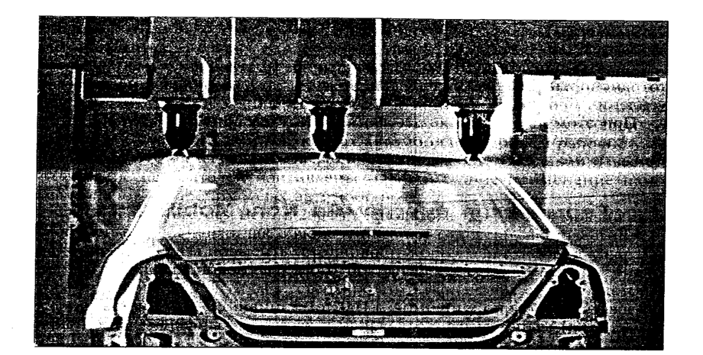
Mersedes – Benz kontserni 2004 yildan avtomobillar korpusi uchun maxsus lak ishlata boshladi. Maxsus lakga keramik nanokukun qo‘shilgan. Bu bilan avtomobil korpusini tirnalishga-qirilishga (“tsaropanie”) qarshiligi 3marta oshgan. Maxsus lak berish jarayoni rasm 19.1da ko‘rsatilgan.
Rasm 19.1 Avtomobilь kuzoviga-korpusiga nanokukunli (zarrachali) himoya qatlamini berish.

Slide 4
.Agregat holatiga qarab klassifikatsiyalash
Dispersli tizimlarini dispersli fazalari va dispersion muhitlari agregat holatiga qarab klassifikatsiyasi quyidagi jadvalda berilgan.
Dispertsion muhit | Dispersli faza
 | Gaz | Suyuqlik | Qattiq
Gaz |  | Aerozollar Tumanlar Tomchi | Aerogellar, aerozollar, kukunlar, tutunlar, chang
Suyuq | Ko‘piklar,gazli emulsiya | Emulsiyalar, kremlar | Kul, gellar, emulsiyalar, pastalar
Qattiq | Qattiq ko‘piklar, filьtrlar, sorbentlar, membranalar | Qattiq emulsiyalar | Qattiq kullar, qotishmalar, kompozitlar, qoplamalar, plyonkalar.

Slide 5
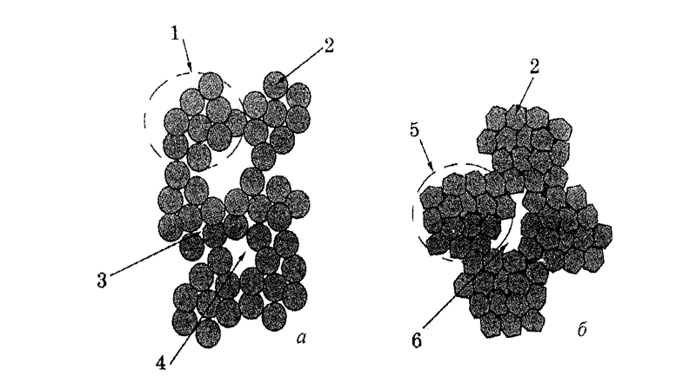
Aglomerat (agregat)-bir nechta zarrachalarni kattaroq hosilga birlashishi. Agregat va aglomeratlar ichki g‘ovakliklari bor-yo‘qligi bilan bir-biridan farq qiladi. Aglomeratlarda zarrachalararo bo‘shliq bo‘ladi (rasm 19.3.a), agregatlarda bo‘shliq yo‘q
Rasm 19.3 Aglomerlashtirilgan (a) va agregatlashtirilgan (b) paroshoklarning sxematik ko‘rinishi:1-aglomerat; 2- birlamchi zarracha; 3-aglomerat ichidagi g‘ovak; 4-aglomeratlar orasidagi g‘ovak; 5-agregat; 6-agregataro g‘ovak.

Slide 6
19.2.2 O‘lchamiga qarab klassifikatsiyalash
Klassifikatsiyalash me’zonlari kriteriylari ko‘p. Birinchi navbatda, dag‘al dispersli va yuqori (mayda) dispersli. Dag‘al disperslida zarracha o‘lchami 1mkm dan yuqori bo‘ladi. Yuqori disperslini kalloidli dispersli deb ataladi: zarracha o‘lchami 1nm dan 1mkm gacha bo‘ladi.
Metallurgiyada (mashinasozlikda) quyidagicha: ulьtrayupqa paroshoklar-zarracha o‘lchamlari 500 nm dan kam;o‘ta yupqa paroshok, o‘lchami 500nm dan 10mkm gacha; yupqa paroshok, o‘lchami 10-40 mkm;o‘rta yirikli paroshok,o‘lchami 40-150mkm; dag‘al(yirik)paroshok, zarracha o‘lchami 150-500mkm. Oxirgi vaqtda o‘lchami 1-10nm bo‘lgan ob’ektlar nanozarrachalar deb atala boshlandi.
Atomlar, molekulalar va ionlarning bir-biriga yaqin joylashgan va maxkam bog‘langan gruppasiga klaster deyiladi.
Xulosa qilib aytganda, o‘lchamlar atom birligidan boshlab massiv materialga o‘tguncha bir necha o‘lchamlarni o‘tadi. Sxemaga qarang. Quyida dispersli materiallarni dispers fazalari o‘lchami bo‘yicha klassifikatsiya berilgan.

Slide 7
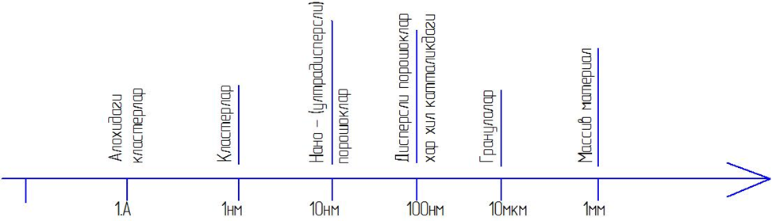
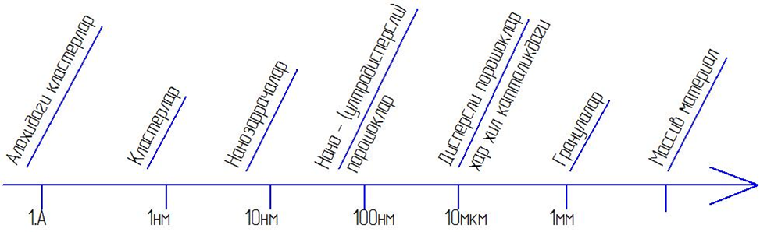
Dispers fazolar amaldagi tizimlarda har xil formalarga ega: sfera-qubba-shar; ignasimon, tsilindrsimon, tangachali (baliqlar po‘stlog‘i kabi), teng o‘qli emas hosila (hosil bo‘lgan forma) va h.k. Dispersli fazani qoplamalar, plyonkalar, membranalar, iplar, kapilyarlar, har xil tolalar, g‘ovaklar ham tashkil qilishi mumkin. Shuning uchun dispers tizimlarni o‘lchamiga qarab klassifikatsiyasi dispers fazani e’tiborli (asosiy) o‘lchamlari geometriyasiga yoki o‘lchash soniga asoslangan.

Slide 8
19.3.1.1 Nanomateriallarni mexanikaviy maydalash bilan olish
Bu usul maydalanayotgan qattiq materiallarga katta urilish kuchi va katta ishqalanish ta’siriga asoslangan. Bunda mexanik ta’sir impulьsli bo‘lishi kerak. Mexanik ta’sir zarrachaning ma’lum bir joyiga-nuqtasiga (lokalьno) ta’sir qiladi. Kuch impulьsli va lokalь bo‘lganidan kichkina vaqtda nisbatan katta kuch ta’sir qiladi.
Mexanikaviy maydalash har xil qurilma va moslamalarda olib boriladi: sharoviy, planetar, vibratsiyali, girdob (vixrь), giroskopik, oqimli tegirmonlarda bajariladi., attritorlarli qurilmalarida bajariladi.Tegirmonlarni ichida eng soddasi va keng tarqalgani bu sharoviy tegirmonidir.
Tegirmon tsilindr bo‘lib, ichida maydalovchi jism bo‘ladi: ko‘pincha po‘lat yoki qattiq qotishmali sharlar. Tsilindr aylanganda bu sharlar aylanish bo‘yicha baraban bo‘ylab ko‘tarilib, eng tepasiga chiqqanda o‘z og‘irligi bilan pastga otilib tushib, maydalanuvchi materialni urib, maydalab deformatsiyalaydi. Maydalanish tezligi barabanning aylanish tezligiga bog‘liq. Maydalangan zarracha formasi-siniq (oskolochьniy), g‘adir-budir.

Slide 9
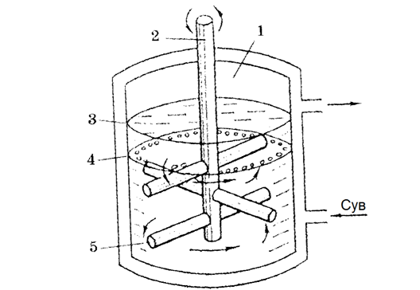
Attritor qurilma sxemasi:1-maydalovchi hajm; 2-aralashtiruvchi val; 3-maydalanuvchi material; 4-maydalangan jism; 5-aralashtiruvchi parrak.

Slide 10
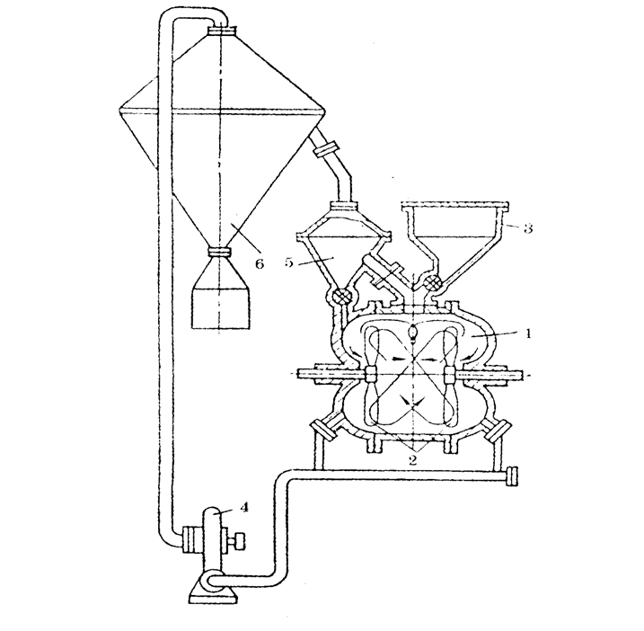
Girdob (“vixrevoy”) tegirmonlarda asosan bolg‘alangan bosim ostida (kovkiy) ishlangan materiallarni nanoparoshokka aylantirishda qo‘llaniladi. Bu qurilmalarda urilish va ishqalanish kuchlari maydalanayotgan materialni zarrachalarini o‘zaro bir-birlariga urilishlarida hosil bo‘ladi. Girdob tegirmoni (rasm 19.6) ish kamerasida bir-biriga qarshi o‘rnatilgan propellerlar-parraklar o‘rnatilgan bo‘lib, ular bir-biriga qarshi yo‘nalishda katta tezlikda (3000ayl\min) aylanadi. Lekin albatta bir xil tezlikda.

Slide 11
Diamagnit magnit maydonidan itarilib chiqqan kabi. Induktorni impulьsli magnit maydoni bilan kontsentrator yuzasini o‘zaro ta’siri natijasida mexanikaviy impulьs kuchi press-formada yig‘iladi. Elektr zanjir ulanganda kontsentrator magnit maydoni zonasidan itarib chiqariladi va paroshok presslanadi. Impulьs bir necha mikrosekund davom etadi: bosim R=1-2Gpa.

